Slide 1

南京航空航天大学 博士论文答辩
云计算环境下服务组合 技术研究
答辩人：霍 瑛
导 师 ： 庄 毅 教授

Slide 2
目 录
研究背景
研究内容
基于一致性强度的云服务可信评估方法
基于人工蜂群算法的可信服务组合方法
基于成本效益优化的多目标服务组合方法
基于skyline计算的非线性服务组合方法
总结与展望

Slide 3
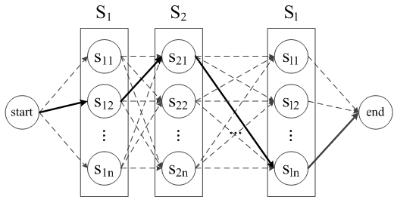
研究背景
服务组合概念
候选服务
服务组合
服务群
3

Slide 4
研究背景
云服务评估
云服务的可信评估
在QoS指标中加入可信属性，建立可信评估模型
模糊评估
多属性决策方法
证据理论
效用理论
服务组合
穷举法
局部选择方法
线性规划方法
智能优化方法
遗传算法
粒子群优化算法
差分进化算法
蚁群算法

Slide 5
研究背景
云服务可信评估
云环境的服务具有很大的不确定性和不可控性
如何在模糊信息下对云服务的可信程度进行准确的评价
海量数据下的服务组合
云环境下服务开发成本的降低，导致了海量的云服务
提高现有算法的求解质量和效率
设计更好的服务组合方法，能从海量的云服务中快速求解最佳服务组合方案
面向用户复杂需求的服务组合
随着云服务数量的激增及种类的复杂化，用户需求的复杂程度也在不断提高
设计可以应对用户复杂需求的服务组合模型，并设计更好的多目标优化算法

Slide 6
研究背景
云服务可信评估
基于一致性强度的云服务可信评估方法
海量数据下的服务组合
基于人工蜂群算法的可信服务组合方法
基于skyline计算的非线性服务组合方法
面向用户复杂需求的服务组合
基于成本效益优化的多目标服务组合方法

Slide 7
研究内容
论文研究思路

Slide 8
基于一致性强度的云服务可信评估方法
1.云服务可信评估模型
2.基于一致性强度的模糊评估方法
云服务可信评估指标
评估指标 | 基础设施服务 | 应用服务
性能 | 基础设施的性能参数 | 应用服务的基本参数
可靠性 | 设备能无故障执行的概率 | 成功执行的次数和总调用次数的比值
安全性 | 对服务运行安全状态的评估 | 对服务本身安全性的评估
价格 | 用户租用服务所必须支付的费用 | 用户使用服务所必须支付的费用
信誉 | 用户对基础设施资源提供商的可信评价 | 用户对服务本身的可信评价
根据其物理性能参数进行评估的，其参数包括CPU主频、内存容量、网络带宽、吞吐量等
根据其基本的质量参数，如执行时间、吞吐量、服务可用时间等指标来评估服务的质量

Slide 9
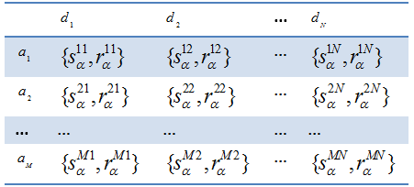
基于一致性强度的云服务可信评估方法
1.云服务可信评估模型
2.基于一致性强度的模糊评估方法
云服务的评估问题建模：
评估等级、评估指标、评估者
评估矩阵V
评估者d_{j} 以 的可信度认定指标a_{i}的评估值为等级

Slide 10
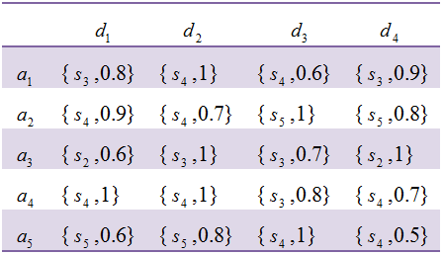
基于一致性强度的云服务可信评估方法
1.云服务可信评估模型
2.基于一致性强度的模糊评估方法
以云存储服务可信评估为例
4个用户参与评估，其信任权重分别为0.3,0.3,0.2,0.2
评估指标为5个，评估等级为

Slide 11
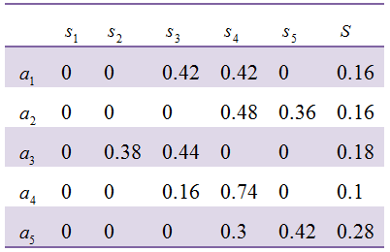
基于一致性强度的云服务可信评估方法
1.云服务可信评估模型
2.基于一致性强度的模糊评估方法
根据信任权重进行预处理，得到评估指标对应于评估等级的评估矩阵
预处理

Slide 12
基于一致性强度的云服务可信评估方法
1.云服务可信评估模型
2.基于一致性强度的模糊评估方法
基于证据理论合成，计算每个评估等级的信任函数和似然函数
设置多属性决策规则对各个评估等级进行排序，从而确定最恰当的评估等级。但大量服务的存在使得光凭评估等级很难对服务的质量好坏加以区分。

Slide 13
基于一致性强度的云服务可信评估方法
1.云服务可信评估模型
2.基于一致性强度的模糊评估方法
根据效用值，计算定量评估结果区间
引入语义折扣因子，获得最终评估结果计算公式

Slide 14
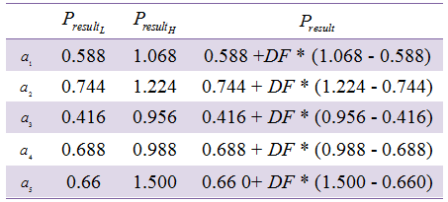
基于一致性强度的云服务可信评估方法
1.云服务可信评估模型
2.基于一致性强度的模糊评估方法
基于证据理论和效用值，计算每个评估指标的综合评估结果

Slide 15
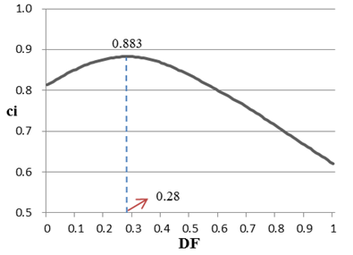
基于一致性强度的云服务可信评估方法
1.云服务可信评估模型
2.基于一致性强度的模糊评估方法
一致性强度 偏差值
其他方法：
1）仅考虑Bel因素，即DF=0
此时，ci-0 = 0.813 < 0.883
2）考虑Bel和Pls的平均值，即DF=0.5
此时，ci-0.5=0.837 < 0.883
提出的方法能更充分地表达所有评估者的意愿，具有更高的信服度

Slide 16
研究内容
论文研究思路

Slide 17
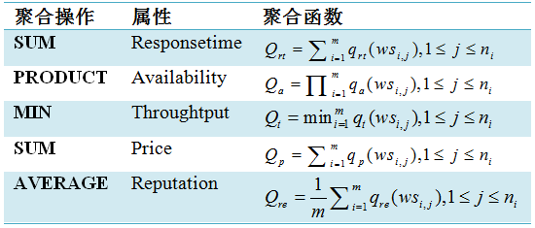
基于人工蜂群算法的可信服务组合方法
服务组合流程

Slide 18
基于人工蜂群算法的可信服务组合方法
服务组合流程
非线性整数规划问题
无法采用CPLEX，IPSOLVE等线性规划求解器进行求解
智能优化算法
人工蜂群算法

Slide 19
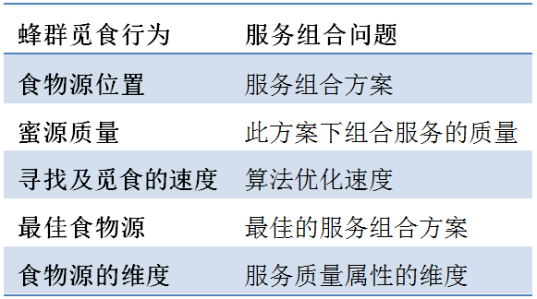
基于人工蜂群算法的可信服务组合方法
DGABC
编码方案

Slide 20
基于人工蜂群算法的可信服务组合方法
DGABC
初始化
雇佣蜂行为
观察蜂行为
侦查蜂行为
食物源数量SN, limit, MCN
通过取整运算获得初始的整数解
记录适应度的最大值和对应的最佳
组合方案
No. | Feasible solution | csQoS
1 | [1,1,3,4,3] | 0.3004
2 | [3,2,1,2,2] | 0.2407
3 | [1,3,2,4,1] | 0.3982
4 | [2,4,3,3,2] | 0.3783
5 | [4,2,4,3,3] | 0.5438
6 | [3,2,3,1,2] | 0.2629

Slide 21
基于人工蜂群算法的可信服务组合方法
DGABC
初始化
雇佣蜂行为
观察蜂行为
侦查蜂行为
为每个食物源分配一个雇佣蜂
在其所附食物源的邻域内进行局部搜索
y^{i}为当前最佳组合方案的第i个元素
全局指导思想
新的食物源适应度更好，则更新该
食物源位置
1 | [1,1,3,5,3] | 0.3283
No. | Feasible solution | csQoS
1 | [1,1,3,5,3] | 0.3283
2 | [3,2,1,2,2] | 0.2407
3 | [1,3,2,4,1] | 0.3982
4 | [2,4,3,3,2] | 0.3783
5 | [4,2,4,3,3] | 0.5438
6 | [3,2,5,1,2] | 0.2806
No. | Feasible solution | csQoS
1 | [1,1,3,4,3] | 0.3004
2 | [3,2,1,2,2] | 0.2407
3 | [1,3,2,4,1] | 0.3982
4 | [2,4,3,3,2] | 0.3783
5 | [4,2,4,3,3] | 0.5438
6 | [3,2,3,1,2] | 0.2629

Slide 22
基于人工蜂群算法的可信服务组合方法
DGABC
初始化
雇佣蜂行为
观察蜂行为
侦查蜂行为
计算选择概率
采取轮盘赌法选择食物源
在所附食物源的邻域内进行局部搜索
新的食物源适应度更好，则更新该
食物源位置
1 | [1,1,4,5,3] | 0.3569
, 0.4983, 0.759, 0.7262, 1, 0.5644
No. | Feasible solution | csQoS
1 | [1,1,3,5,3] | 0.3283
2 | [3,2,1,2,2] | 0.2407
3 | [1,3,2,4,1] | 0.3982
4 | [2,4,3,3,2] | 0.3783
5 | [4,2,4,3,3] | 0.5438
6 | [3,2,5,1,2] | 0.2806
No. | Feasible solution | csQoS
1 | [1,1,4,5,3] | 0.3569
2 | [3,2,3,2,2] | 0.2613
3 | [1,3,2,3,1] | 0.4616
4 | [2,4,3,3,2] | 0.3783
5 | [4,2,4,3,3] | 0.5438
6 | [3,2,5,1,2] | 0.2806

Slide 23
基于人工蜂群算法的可信服务组合方法
DGABC
初始化
雇佣蜂行为
观察蜂行为
侦查蜂行为
食物源迭代limit次仍没有改进
将其丢弃重新生成新解
有效防止局部收敛
记录适应度的最大值和对应的最佳
组合方案
循环MCN次
No. | Feasible solution | csQoS
1 | [1,1,4,5,3] | 0.3569
2 | [3,2,3,2,2] | 0.2613
3 | [1,3,2,3,1] | 0.4616
4 | [2,4,3,3,2] | 0.3783
5 | [4,2,4,3,3] | 0.5438
6 | [3,2,5,1,2] | 0.2806

Slide 24
基于人工蜂群算法的可信服务组合方法
实验与分析
数据集
QWS真实数据集：包含2507个真实的服务信息
随机数据集：为了模拟云环境下大规模云服务的组合问题，随机生成500,000个模拟服务信息
对比指标
求解质量：csQoS的值
求解效率：算法的运行时间

Slide 25
基于人工蜂群算法的可信服务组合方法
组合服务求解质量对比
QWS数据集

Slide 26
基于人工蜂群算法的可信服务组合方法
组合服务求解质量对比
随机数据集

Slide 27
基于人工蜂群算法的可信服务组合方法
算法运行时间对比
QWS数据集
随机数据集

Slide 28
基于人工蜂群算法的可信服务组合方法
全局指导策略的影响
m = 5，n从50~500
n = 50，m从5~50
n | DABC |  | DGABC
 | csQoS | Time | csQoS | Time
50 | 0.8002 | 1.7341 | 0.8008 | 1.7431
100 | 0.8036 | 1.7603 | 0.8048 | 1.7664
150 | 0.7884 | 1.7410 | 0.7902 | 1.7673
200 | 0.8147 | 1.7748 | 0.8167 | 1.7417
250 | 0.7989 | 1.7333 | 0.7999 | 1.7550
300 | 0.8123 | 1.7676 | 0.8155 | 1.7550
350 | 0.8134 | 1.8551 | 0.8185 | 1.7226
400 | 0.8109 | 1.7341 | 0.8132 | 1.7429
450 | 0.8034 | 1.7263 | 0.8107 | 1.7479
500 | 0.8156 | 1.7589 | 0.8183 | 1.7604
m | DABC |  | DGABC
 | csQoS | Time | csQoS | Time
5 | 0.8006 | 1.7645 | 0.8008 | 1.8098
10 | 0.7757 | 1.7705 | 0.7835 | 1.7628
15 | 0.7501 | 1.7842 | 0.7480 | 1.8088
20 | 0.7369 | 1.8454 | 0.7425 | 1.8272
25 | 0.7253 | 1.8601 | 0.7322 | 1.8668
30 | 0.7177 | 1.9047 | 0.7281 | 1.9135
35 | 0.7117 | 1.9591 | 0.7228 | 1.9488
40 | 0.7045 | 1.9891 | 0.7147 | 1.9917
45 | 0.6977 | 2.0260 | 0.7078 | 2.0381
50 | 0.6885 | 2.0429 | 0.6960 | 2.0607

Slide 29
研究内容
论文研究思路

Slide 30
基于成本效益优化的多目标服务组合方法
多目标服务组合问题
组合服务 | 价格 | 反馈时间 | 可用性 | 吞吐量
cs1 | 12 $ | 302.75 s | 79 % | 1.9
cs2 | 20 $ | 107 s | 87 % | 7.1
组合服务cs1的QoS值为0.675，cs2的QoS值为0.725
若采用单目标优化方法，则QoS较高的cs2为最优组合服务方案。
在实际的运用中，用户更希望获得“性价比”优的服务组合方案

Slide 31
基于成本效益优化的多目标服务组合方法
多目标服务组合问题

Slide 32
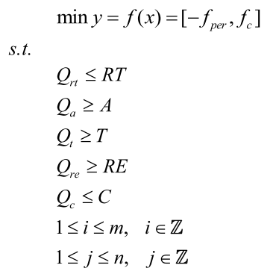
基于成本效益优化的多目标服务组合方法
多目标服务组合问题

Slide 33

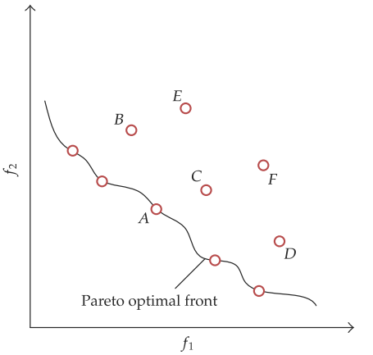
基于成本效益优化的多目标服务组合方法
多目标优化问题求解
Pareto支配
Pareto最优
Pareto最优解集（Pareto-front）

Slide 34
基于成本效益优化的多目标服务组合方法
EMOABC算法

Slide 35
基于成本效益优化的多目标服务组合方法
EMOABC算法
快速非支配排序
各目标之间相互制约
根据可行解之间的支配关系来对种群中的解进行排序
每个可行解与种群中其他所有可行解进行比较
获得

Slide 36
基于成本效益优化的多目标服务组合方法
EMOABC算法
种群选择策略
根据解的密集程度，计算每个解的拥挤距离
选择策略
rank尽量小
使解朝质量更好的方向进化
当rank相等，选distance大的
使种群中可行解的分布更加均匀，提高解的多样性

Slide 37
基于成本效益优化的多目标服务组合方法
EMOABC算法
精英指导离散解生成策略
精英解集
局部搜索公式
利用当前的精英食物源来指导蜂群进行局部搜索，以保证每次解都往更好的方向进化，可在保证时间效率的基础上有效提高解的质量

Slide 38
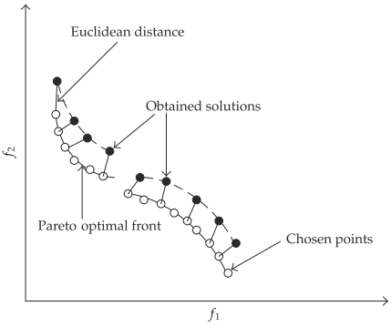
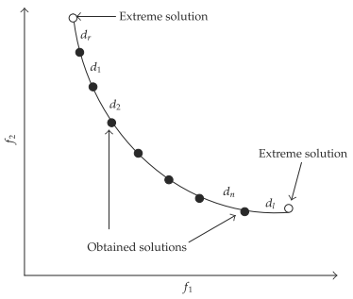
基于成本效益优化的多目标服务组合方法
评价指标
世代距离GD
求得的解离真实点的距离
差错率ER
求得的解在真实点集中的比率
扩展范围SPR
解的扩展程度
运行时间TI
算法运行的时间

Slide 39
基于成本效益优化的多目标服务组合方法
测试函数验证
ZDT二维 DTLZ三维

Slide 40
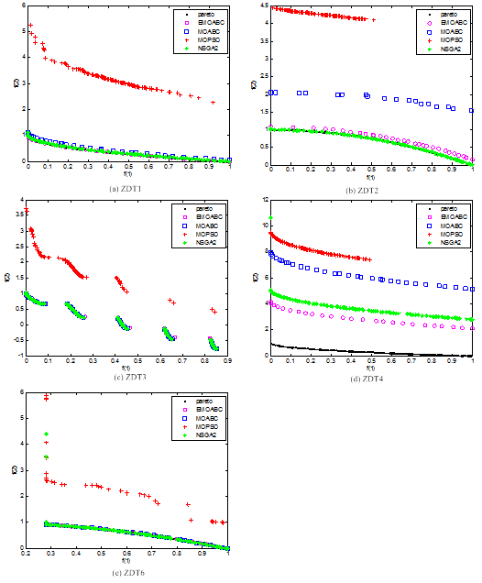
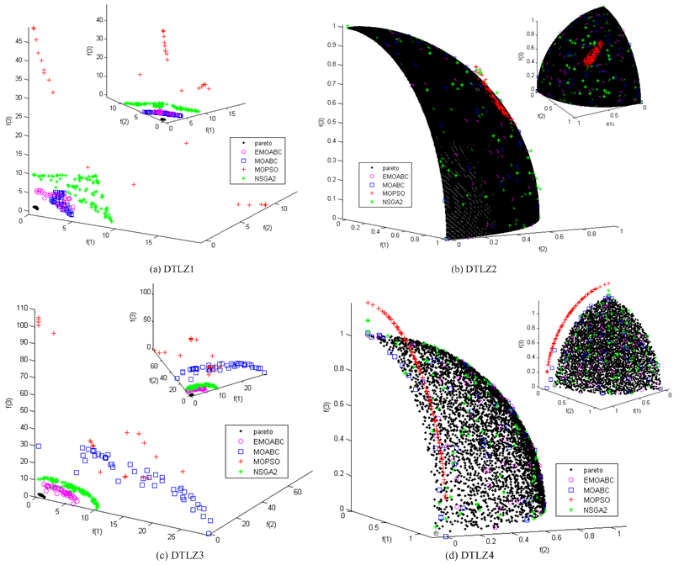
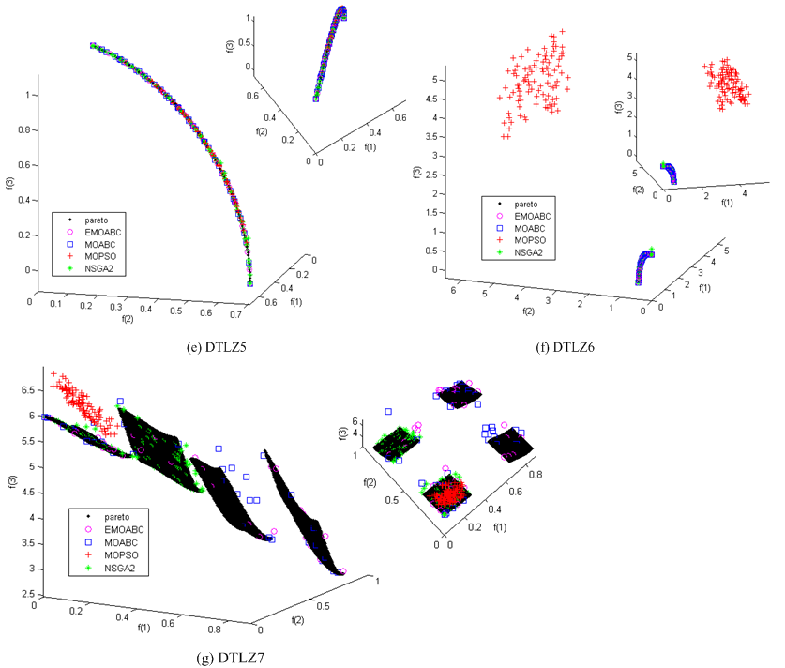
基于成本效益优化的多目标服务组合方法
测试函数验证

Slide 41
基于成本效益优化的多目标服务组合方法
QWS服务数据集验证
m=5, n=50实验结果
m=50, n=50实验结果

Slide 42
基于成本效益优化的多目标服务组合方法
随机数据集验证
m=100, n=500实验结果
m=500, n=500实验结果

Slide 43
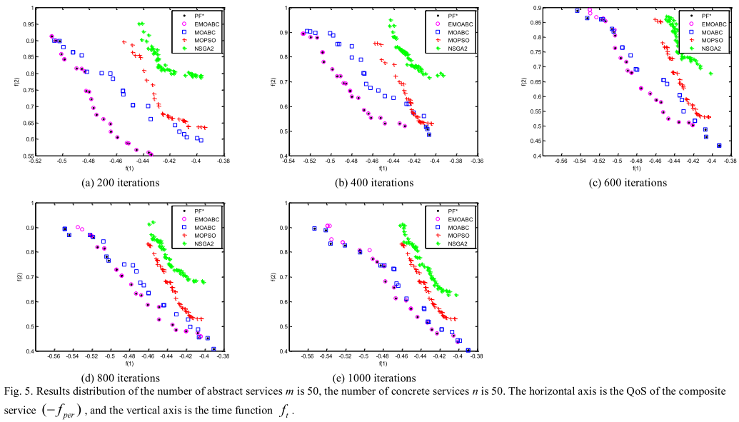
基于成本效益优化的多目标服务组合方法
解的二维分布

Slide 44
研究内容
论文研究思路

Slide 45
基于Skyline计算的非线性服务组合方法
Skyline服务
引入skyline技术计算筛选掉每个服务群中被其他候选服务支配的服务，可以缩小搜索空间，有效降低服务选择时间

Slide 46
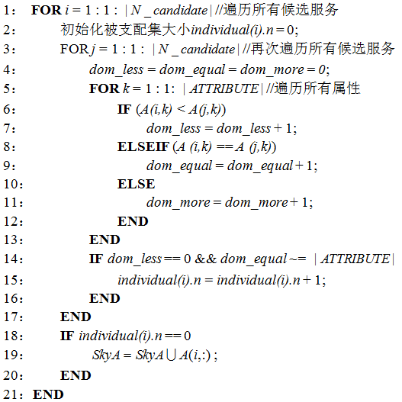
基于Skyline计算的非线性服务组合方法
Skyline服务计算方法
Non-dominate算法
算法复杂度

Slide 47
基于Skyline计算的非线性服务组合方法
BBS算法

Slide 48
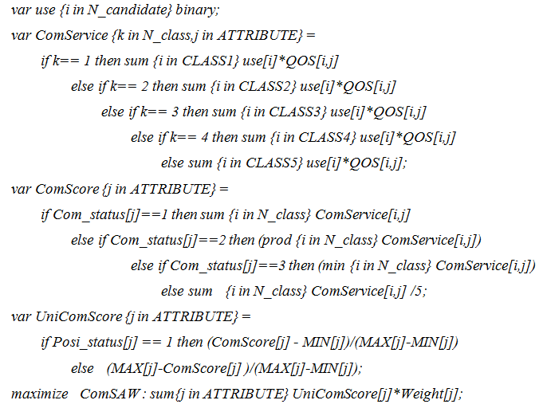
基于Skyline计算的非线性服务组合方法
服务组合的0-1非线性规划建模
AMPL建模

Slide 49
基于Skyline计算的非线性服务组合方法
服务组合的0-1非线性规划建模
整数规划求解器Bonmin
可求解混合整数非线性规划问题
包含多种算法
B-BB（Branch-and-Bound algorithm）
B-OA（Outer-Approximation Decomposition algorithm）
B-QG（Quesada and Grossmann's Branch-and-cut algorithm）
B-Hyb（Hybrid outer-approximation based Branch-and-cut algorithm）

Slide 50
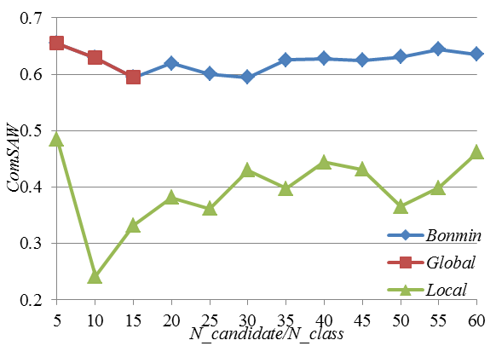
基于Skyline计算的非线性服务组合方法
模型求解效果对比
求解组合服务的质量对比
求解时间对比

Slide 51
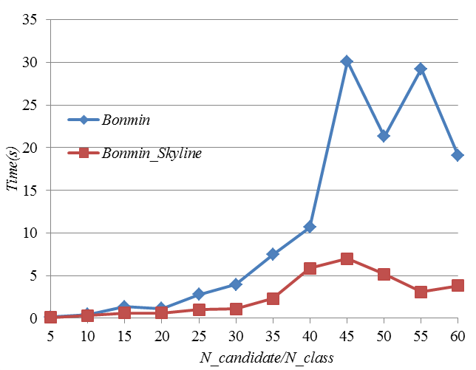
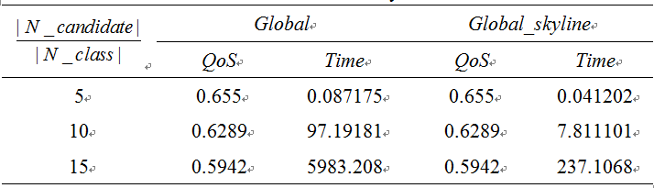
基于Skyline计算的非线性服务组合方法
基于skyline的服务组合效果对比
穷举算法有无Skyline对比
Bonmin方法有无Skyline运行效率对比

Slide 52

对服务可信评估与组合模型的进一步研究
算法求解质量和效率的进一步提高
方法在真实环境的实际应用
总结
展望
基于一致性强度的云服务可信评估方法
发表SCI收录论文1篇，重要核心论文1篇，授权专利1项
基于人工蜂群算法的可信服务组合方法
发表SCI收录论文1篇，公开专利1项
基于成本效益优化的多目标服务组合方法
发表SCI收录论文1篇
基于skyline计算的非线性服务组合方法
已撰写论文1篇
52

Slide 53
感谢各位答辩专家
的指导

Slide 54
研究背景与内容
云服务质量
用一组非功能属性来描述云服务的特征
论文常用指标
价格、执行时间、信誉、可靠性、可用性
Guelph大学：QWS数据集
响应时间、吞吐量、可用性、可访问性、互操作性分析、服务成本等九项指标
香港中文大学：WS-DREAM数据集
与用户相关的QoS属性：错误概率、反馈时间、吞吐量

Slide 55
研究背景
服务组合
单个服务具有单一功能——模块化
根据预定义的业务流程，选取服务组件进行组合，以满足用户复杂的应用需求
云环境中的服务
租用模式——开发成本降低
服务种类、服务数量迅速增长
服务组合方法的有效性和实时性

